Slide 1

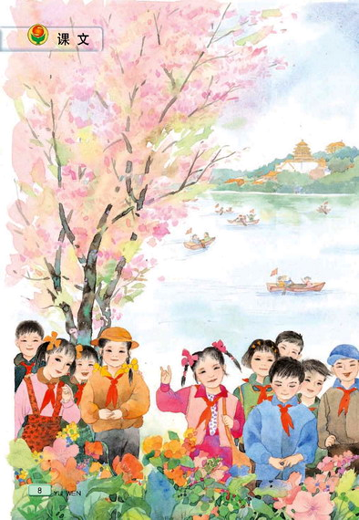
苏教版五年级语文下册
3、只拣儿童多处行

Slide 2
李商隐的《暮秋独游曲江》
深知身在情长在，怅望江头江水声。
白发未除豪气在，醉吹横笛坐榕明。
天荒地变吾仍在，花冷山深奈吾何。
洗竹放教风自在，隔溪看得月分明。
儿童不解春何在，只向游人多处行。
开帘一寄平生快，万顷空江着月明。

Slide 3
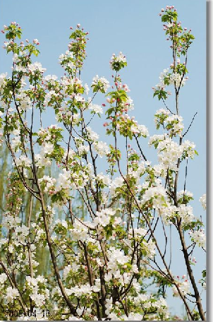
游人不解春何在，
只拣儿童多处行。
——冰心

Slide 4
冰心（1900年10月5日─1999年2月28日）享年99岁，人称“世纪老人”，福建长乐人，原名为谢婉莹，笔名为冰心 。现代著名诗人，翻译家，作家，儿童文学家，崇尚“爱的哲学”，母爱，童真，自然是其作品的主旋律。她非常爱小孩，把小孩看做“最神圣的人”。深受人民的敬仰。

Slide 5
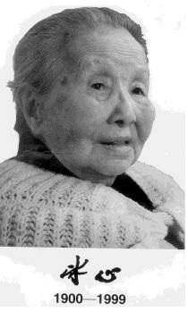
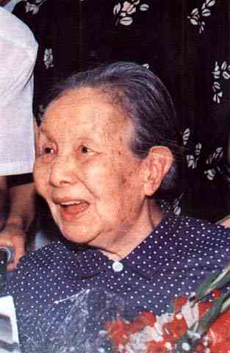
儿童是世界上最美的，除了宇宙之外，就是儿童。
——冰心
作品：《雨后》
《繁星》《春水》
《寄小读者》 《小桔灯》

Slide 6
初读感知
题目是什么意思？
为什么要“只拣儿童多处行”呢？
请同学们带着问题读课文。

Slide 7

额头 纽扣 倚着
旺盛 四肢 颐和园 玉澜堂 魔术匣子
聚精会神 欢畅活泼 浑身解数

Slide 8
座无隙地 忸怩 烂漫
成千盈百
儿童不解春何在
使出浑身解数

Slide 9
初步感知
思考：
作者的游览路线是怎样的？
画出表述作者行踪的词语。
颐和园门
知春亭畔
湖边
玉澜堂
按作者游览路线，给课文分段，概括段意。

Slide 10
第一段（1-2）：我们迎着儿童的涌流，挤进颐和园去赏春。
第二段（3-4）：我们在知春亭畔和湖边看到许多儿童在热热闹闹地赶春。
第三段（5-8）：我们在玉澜堂的院子里，与孩子们共赏开得正旺的海棠花。
第四段（9）：我的感想，告诉人们春游时，“只拣儿童多处行”，是永远不会找不到春天的。

Slide 11
冰心奶奶的这篇课文写了一件什么事？
冰心奶奶从香山归来，路过颐和园时，见到很多孩子。她迎着儿童的涌流，挤进了颐和园。随着儿童，她来到了知春亭畔和玉澜堂，看到了开得正旺的海棠花。

Slide 12
冰心奶奶要到颐和园去
怎样确定自己的游览路线的？
游人不解春何在，只拣儿童多处行

Slide 13
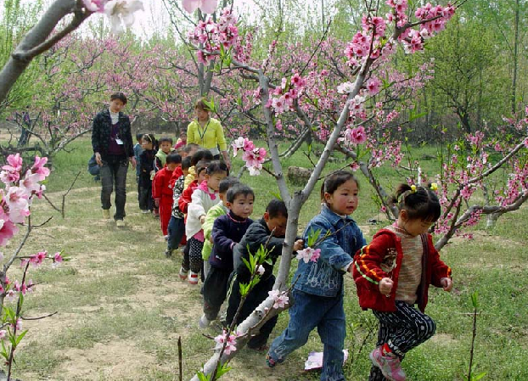
从哪些句段可以看出“儿童多”？

Slide 14
从香山归来，路过颐和园，看见颐和园门口，就像散戏似的，成千盈百的孩子，闹嚷嚷地从门内挤了出来。这几扇大红门，就像一只大魔术匣子，盖子敞开着，飞涌出一群接着一群的小天使。

Slide 15
从香山归来，路过颐和园，看见成千盈百的孩子，闹嚷嚷地从颐和园门内挤了出来，就像从一只大魔术匣子里，飞涌出一群接着一群的小天使。

Slide 16
从香山归来，路过颐和园，看见颐和园门口，就像散戏似的，成千盈百的孩子，闹嚷嚷地从颐和园门内挤了出来。这几扇大红门，就像一只大魔术匣子，盖子敞开着，飞涌出一群接着一群的小天使。

Slide 17


从香山归来，路过颐和园，看见颐和园门口，就像散戏似的，成千盈百的孩子，闹嚷嚷地从门内挤了出来，就像从一只大魔术匣子里，飞涌出一群接着一群的小天使。

Slide 18

学习第3自然段
自读思考：在知春亭畔冰心奶奶看到了什么？
很多孩子
谈笑
休息
游玩

Slide 19
我们本想在知春亭畔喝茶，哪知道知春亭畔已是座无隙地﹗
……东一堆，西一堆，叽叽呱呱地，也不知说些什么，笑些什么，个个鼻尖上闪着汗珠，小小的身躯上喷发着太阳的香气息。
湖面无数坐满儿童的小船，在湖面上荡漾，一面一面鲜红的队旗，在东风里哗哗地响着。

Slide 20
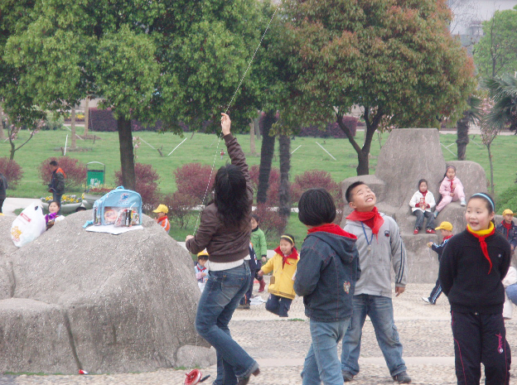
……转弯的地方，总和一群一群的孩子撞个满怀，他们匆匆地说了声“对不起”，又匆匆地往前跑。
春天的颐和园成了儿童的乐园，儿童的世界，儿童的海洋。

Slide 21
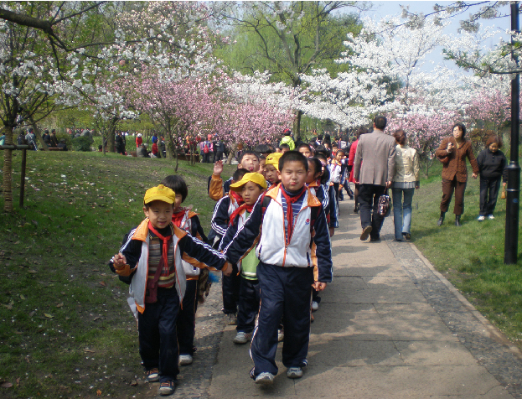
儿童：朝气蓬勃、充满活力

Slide 22
学习第4自然段
沿着湖边的白石栏杆向玉澜堂走，在转折的地方，总和一群一群的孩子撞个满怀，他们匆匆地说了声“对不起”，又匆匆地往前跑，知春亭和园门口大概是他们集合的地方，太阳已经偏西，是他们归去的时候了。
迎着儿童的涌流，冰心奶奶走进玉澜堂的院落里，她看到了什么？

Slide 23
学习第5、6自然段
几棵海棠开得怎么样？
开得多而密：开满了、密密层层、繁花、从树枝开到树梢、不留一点空隙。
开得旺：生机勃勃，喷、飞泉，春天不可抵挡的力量。

Slide 24
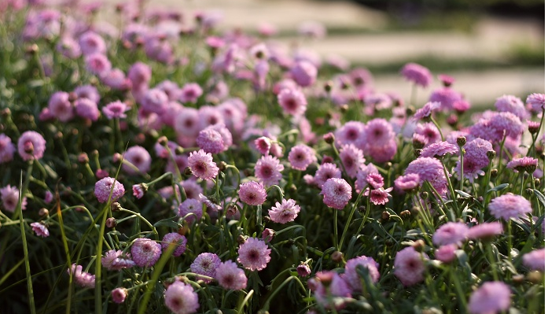
走进玉澜堂的院落里，眼睛忽然一亮，那几棵大海棠树，开满了密密层层的淡红的花，这繁花从树枝开到树梢，不留一点空隙，阳光下就像几座喷花的飞泉……

Slide 25
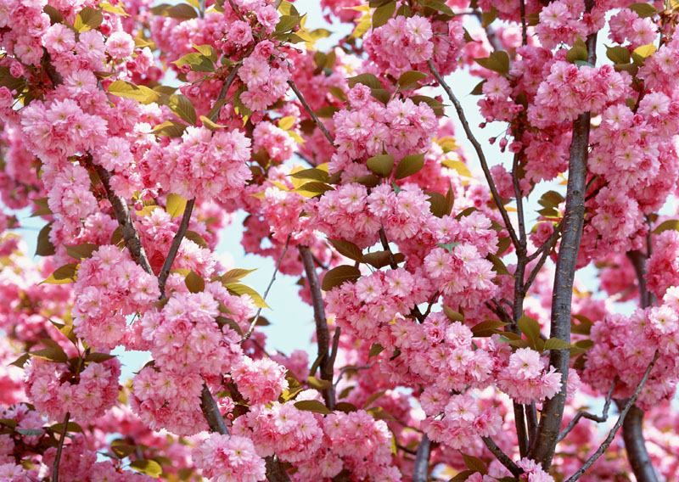

Slide 26
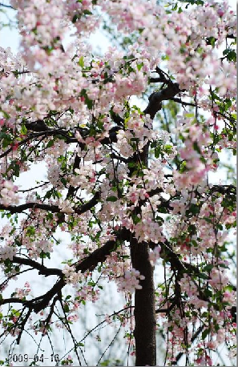
春光，竟会这样地饱满，这样地烂漫！它把一冬天蕴藏的精神、力量，都尽情地释放出来了！

Slide 27
几棵海棠开得怎么样？
开得多而密：开满了、密密层层、繁花、从树枝开到树梢、不留一点空隙。
开得旺：生机勃勃，喷、飞泉，春天不可抵挡的力量。

Slide 28
第7、8自然段
冰心奶奶正在赞叹春光和春天的力量的时候，孩子们围聚过来了。冰心奶奶和他们进行了亲切的交谈。交谈的情景是怎样的？
分角色朗读
看着开得正旺的海棠，看着孩子们远去的背影，冰心奶奶又想了些什么呢？

Slide 29
学习第8自然段
讨论：花儿和儿童有哪些共同点？
需要人培育；
活泼、生命力旺盛；
使出浑身解数，展示自己的风采；
给别人带来欢乐。

Slide 30
只要管理得好，给它适时地浇水施肥，花儿和儿童一样，在春天的感召下，就会欢畅活泼地，以旺盛的生命力，舒展出新鲜美丽的四肢，使出浑身解数。这时候，自己感到快乐，别人看着也快乐。

Slide 31
只要管理得好，给它适时地浇水施肥，花儿和儿童一样，在春天的感召下，就会欢畅活泼地，以旺盛的生命力，舒展出新鲜美丽的四肢，使出浑身解数。这时候，自己感到快乐，别人看着也快乐。

Slide 32

儿童活泼
花儿旺盛

Slide 33
学习第三段
她游览了颐和园后，她的感受怎么样？
她最想告诉大家什么？

Slide 34
朋友，春天在哪里？当你春游的时候，记住“只拣儿童多处行”，是永远不会找不到春天的！
这句话是什么意思？
一定会找到春天的；儿童有双善于发现的眼睛，儿童多处春光肯定美丽；儿童充满了生机，本身就像充满希望与力量的春天。

Slide 35
朋友，春天在哪里？当你春游的时候，记住“只拣儿童多处行”，是永远不会找不到春天的！

Slide 36
作业布置
1.有感情地朗读课文，并背诵5至9自然段。
2.读一些冰心的文章，进一步了解冰心“儿童就是一切”的爱的哲学，体会她对儿童诚挚的爱。

Slide 37
再见！

